Slide 1
Proyecto Buscaminas
Ampliación de Ingeniería del Software
Sergio Ibarra Méndez
Carlos Rodrigo Fernández Sánchez
Javier Andreu Gómez
Marcos Arquero Castillo
Campus Vicálvaro
URJC 2018

Slide 2
Estructura Organizativa
Tabla de Organización
Actividad | Responsable
Calendario y diagramas | Sergio Ibarra Méndez
PGPS | Javier Andreu Gómez
PGCS | Carlos Rodrigo Fernández Sánchez
Versión de código mejorado | Marcos Arquero Castillo
Presentación Power Point | Todos los miembros del grupo

Slide 3





Herramientas Utilizadas

Slide 4
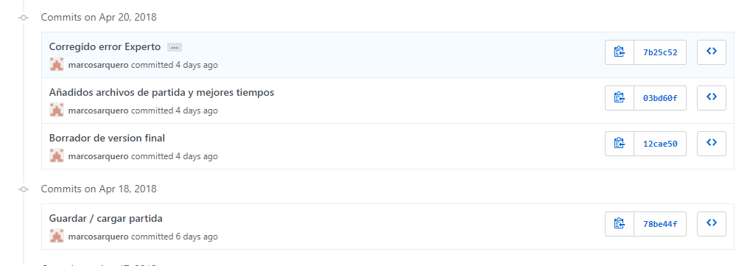
GitHub

Slide 5
GitHub
Versión: AIS-B-D-04-0418
Versión: AIS-B-P-04-0418

Slide 6
Gestión de Riesgos
Problema con el modo experto y personalizado del código
Falta de tiempo
Falta de personal al principio del proyecto

Slide 7
Mantenimiento
Mantenimiento correctivo
Mantenimiento preventivo
Mantenimiento estructural

Slide 8
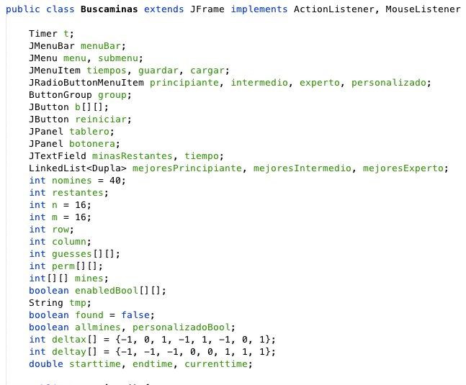
Variables

Slide 9
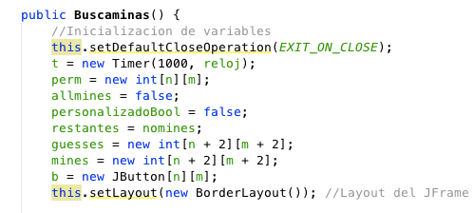
Constructor

Slide 10
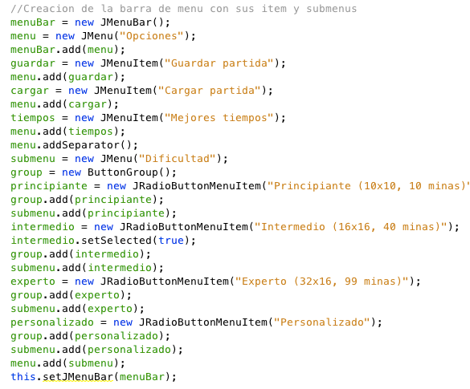
Constructor

Slide 11
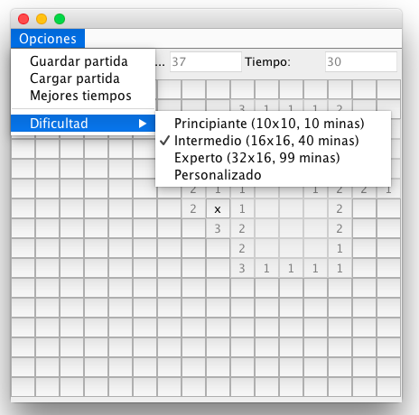

Slide 12
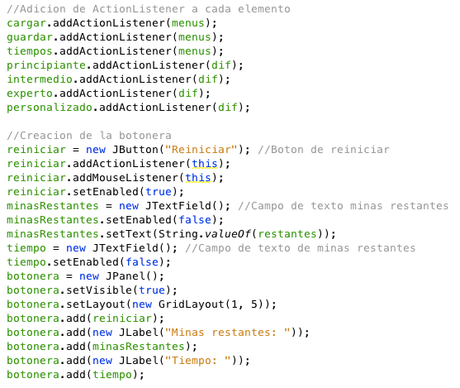
Constructor

Slide 13
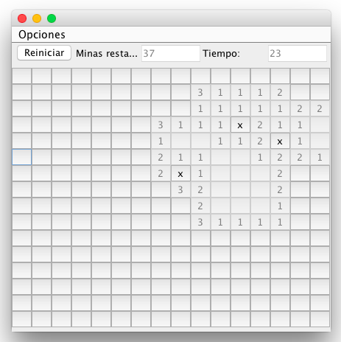

Slide 14
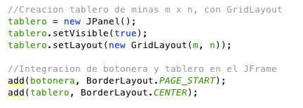
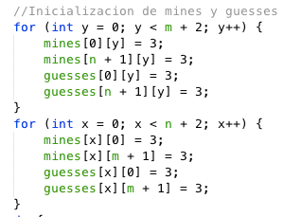
Constructor

Slide 15
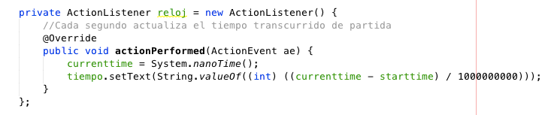
ActionListeners

Slide 16
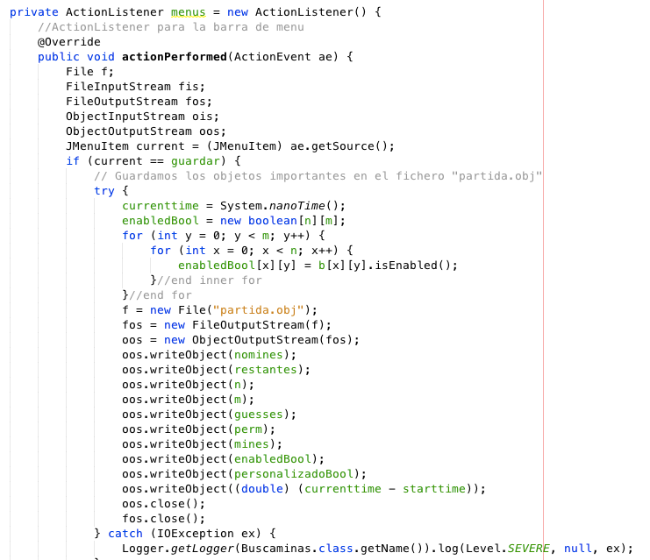
Constructor

Slide 17
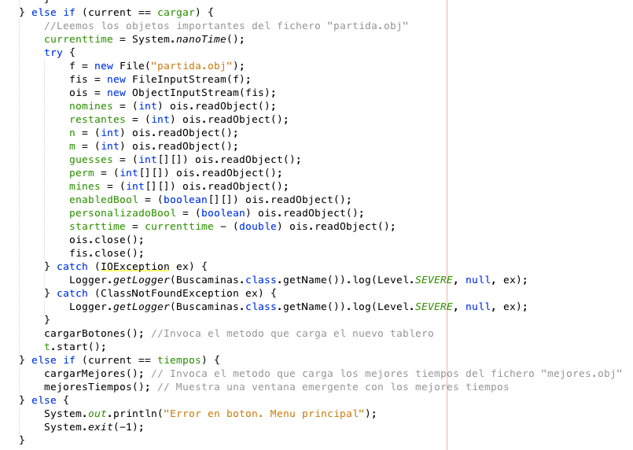

Slide 18
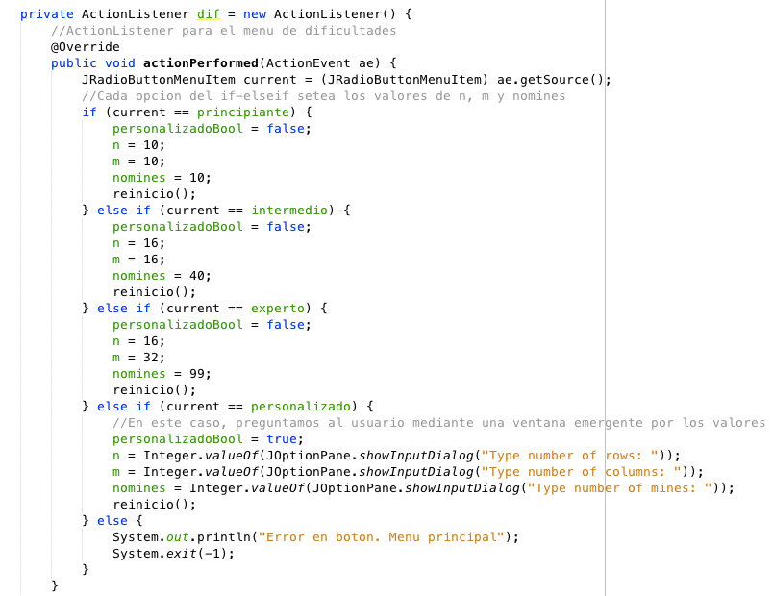

Slide 19
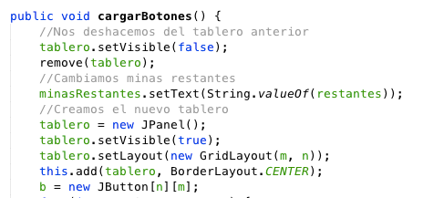
cargarBotones()

Slide 20
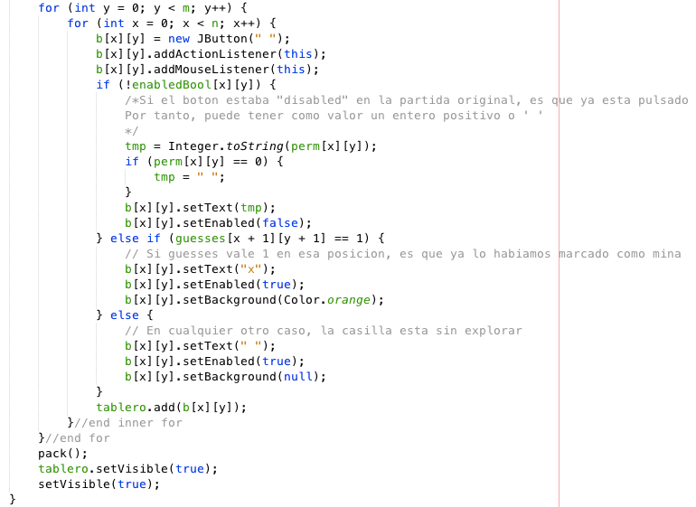
Constructor

Slide 21
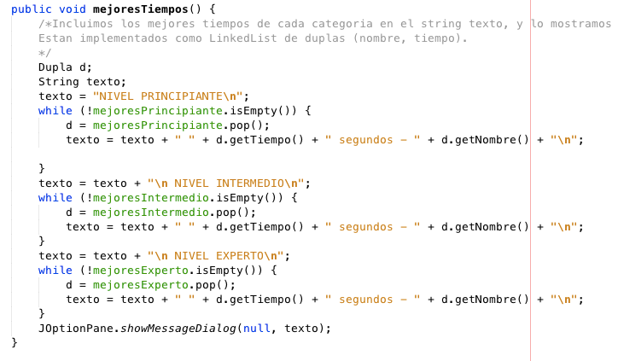
mejoresTiempos()

Slide 22
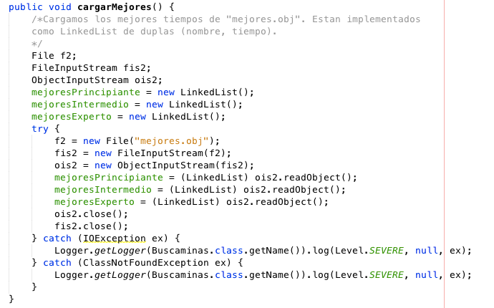
cargarMejores()

Slide 23
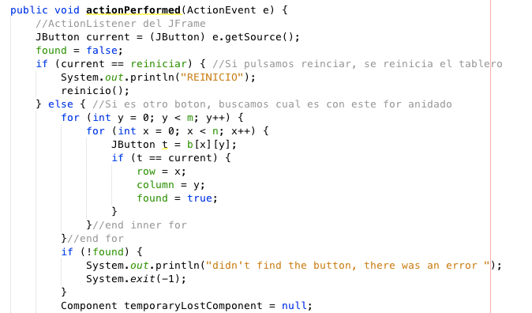
actionListener this

Slide 24
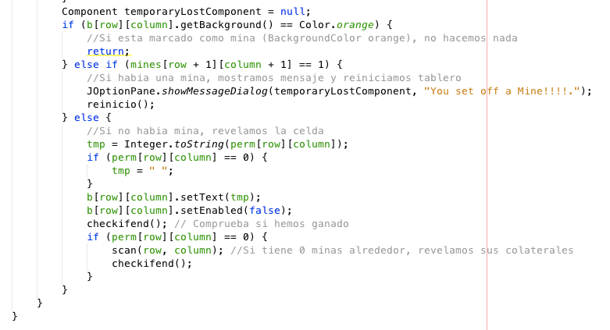
actionListener this

Slide 25
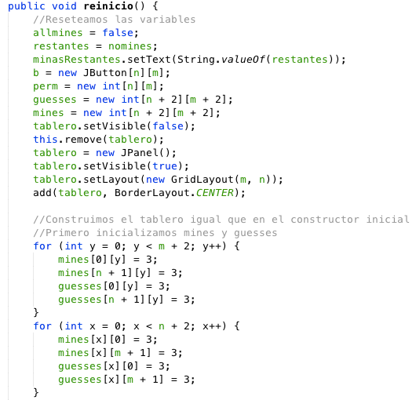
reinicio()

Slide 26
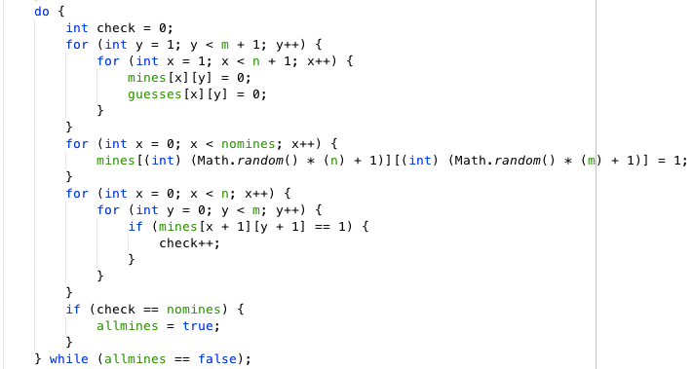
reinicio()

Slide 27
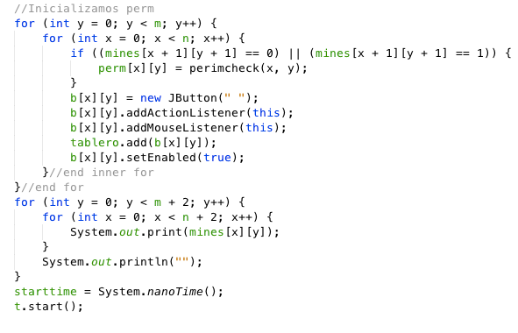
reinicio()

Slide 28
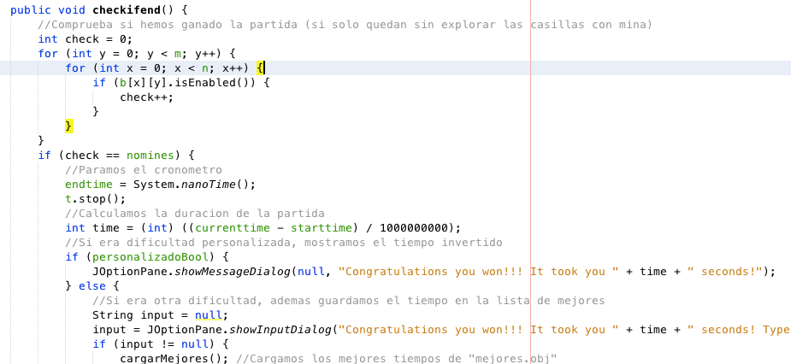
checkifend()

Slide 29
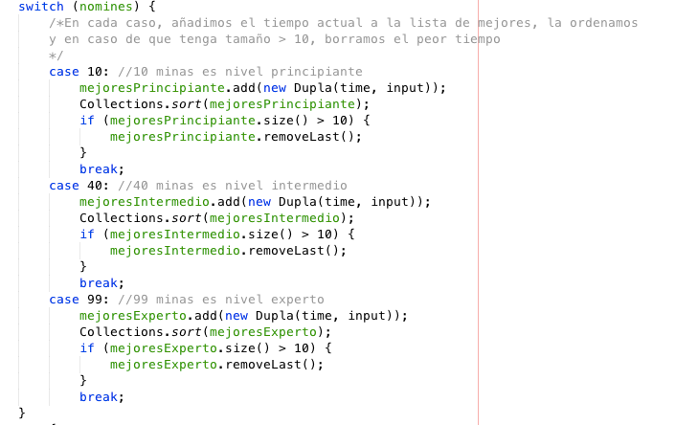
checkifend()

Slide 30
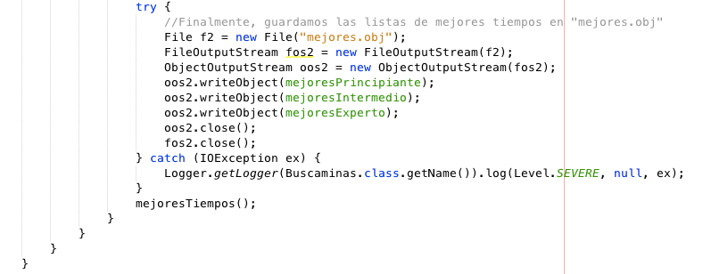
checkifend()

